Slide 1



BIẾN CỐ TRONG MỘT SỐ TRÒ CHƠI ĐƠN GIẢN
PHÒNG GD&ĐT………..
TRƯỜNG THCS ………….……
Đ7-C5-B5 (T2)
Giáo viên:……………………………
Notes:
+ Để xem bài giảng, vui lòng ấn biểu tượng [PLAY].
+ Để chuyển slide, vui lòng ấn nút [TẾP THEO].
+ Để tải file nguồn bài giảng, file trình chiếu powerPoint quý thầy cô chọn vào mục [Tài nguyên/…/ Tệp/Tải xuống].

Slide 2

HOẠT ĐỘNG LUYỆN TẬP
Notes:
+ Để xem bài giảng, vui lòng ấn biểu tượng [PLAY].
+ Để chuyển slide, vui lòng ấn nút [TẾP THEO].
+ Để tải file nguồn bài giảng, file trình chiếu powerPoint quý thầy cô chọn vào mục [Tài nguyên/…/ Tệp/Tải xuống].

Slide 3
Bài 3 SGK/29
HOẠT ĐỘNG LUYỆN TẬP
a)
b) Có mười kết quả thuận lợi cho biến cố "Số tự nhiên được viết ra là số chia hết cho 9" là 18,27,36, 45,54,63,72,81,90,99. (lấy ra từ tập hợp ).
c) Có sáu kết quả thuận lợi cho biến cố "Số tự nhiên được viết ra là bình phương của một số tự nhiên" là 16,25,36,49,64,81(lấy ra từ tập hợp )

Slide 4
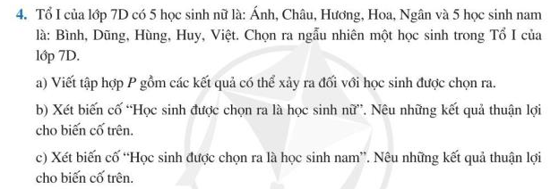
HOẠT ĐỘNG LUYỆN TẬP

Slide 5
Bài 4 SGK/29
HOẠT ĐỘNG LUYỆN TẬP
a) P= {Ánh, Châu, Hương, Hoa, Ngân, Bình, Dũng, Hùng, Huy, Việt}.
b) Có năm kết quả thuận lợi cho biến cố "Học sinh được chọn ra là học sinh nữ" là Ánh, Châu, Hương, Hoa, Ngân. (lấy ra từ tập hợp : P= {Ánh, Châu, Hương, Hoa, Ngân, Bình, Dũng, Hùng, Huy, Việt}).
c) Có năm kết quả thuận lợi cho biến cố "Học sinh được chọn ra là học sinh nam" là Bình, Dũng, Hùng, Huy, Việt. (lấy ra từ tập hợp : P= {Ánh, Châu, Hương, Hoa, Ngân, Bình, Dũng, Hùng, Huy, Việt}).

Slide 6
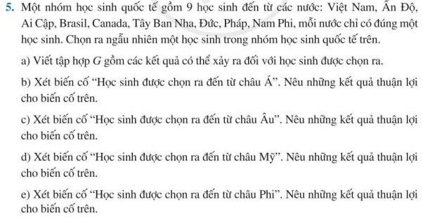
HOẠT ĐỘNG LUYỆN TẬP

Slide 7
Bài 5 SGK/29
HOẠT ĐỘNG LUYỆN TẬP
a) G = { Việt Nam, Ấn Độ, Ai Cập, Brasil, Canada, Tây Ban Nha, Đức, Pháp, Nam Phi}.
b) Có hai kết quả thuận lợi cho biến cố "Học sinh được chọn ra đến từ Châu Á" là Việt Nam, Ấn Độ (lấy ra từ tập hợp : G = { Việt Nam, Ấn Độ, Ai Cập, Brasil, Canada, Tây Ban Nha, Đức, Pháp, Nam Phi}).
c) Có ba kết quả thuận lợi cho biến cố "Học sinh được chọn ra đến từ Châu Âu" là Tây Ban Nha, Đức, Pháp (lấy ra từ tập hợp : G = { Việt Nam, Ấn Độ, Ai Cập, Brasil, Canada, Tây Ban Nha, Đức, Pháp, Nam Phi}).

Slide 8
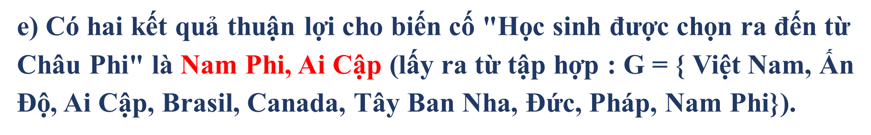
Bài 5 SGK/29
HOẠT ĐỘNG LUYỆN TẬP
d) Có hai kết quả thuận lợi cho biến cố "Học sinh được chọn ra đến từ Châu Mỹ" là Brasil, Canada (lấy ra từ tập hợp : G = { Việt Nam, Ấn Độ, Ai Cập, Brasil, Canada, Tây Ban Nha, Đức, Pháp, Nam Phi}).

Slide 9
HOẠT ĐỘNG VẬN DỤNG
Trong giờ sinh hoạt của lớp 7b, cô giáo tổ chức cho học sinh chơi trò chơi, bạn nào giành chiến thắng sẽ có cơ hội bốc thăm hộp quà bí mật. Trong hộp quà gồm bút, vở, sữa, kẹo, bánh, nước lọc được ghi trên thẻ, hai thẻ khác nhau ghi món quà khác nhau.
a) Viết tập hợp N gồm các kết quả có thể xảy ra đối với món quà được chọn
b) Xét biến cố "Món quà được chọn ra là đồ dùng học tập". Nêu những kết quả thuận lợi cho biến cố trên.
c) Xét biến cố "Món quà được chọn ra là đồ ăn". Nêu những kết quả thuận lợi cho biến cố trên.
d) Xét biến cố "Món quà được chọn ra là đồ uống". Nêu những kết quả thuận lợi cho biến cố trên.

Slide 10
HOẠT ĐỘNG VẬN DỤNG
GIẢI:
a) N = {bút, vở, sữa, kẹo, bánh, nước lọc }
b) Có hai kết quả được chọn cho biến cố "Món quà được chọn ra là đồ dùng học tập" là bút và vở ( lấy từ tập hợp
N ={bút, vở, sữa, kẹo, bánh, nước lọc })
c) Có hai kết quả được chọn cho biến cố "Món quà được chọn ra là đồ ăn" là kẹo và bánh ( lấy từ tập hợp N ={bút, vở, sữa, kẹo, bánh, nước lọc })
d) Có hai kết quả được chọn cho biến cố "Món quà được chọn ra là đồ uống" là sữa và nước lọc ( lấy từ tập hợp
N ={bút, vở, sữa, kẹo, bánh, nước lọc })

Slide 11
HƯỚNG DẪN TỰ HỌC Ở NHÀ
- Xem lại các bài tập đã làm.
- Đọc trước bài 6 “Xác suất của biến cố ngẫu nhiên trong một số trò chơi đơn giản”

